Slide 1

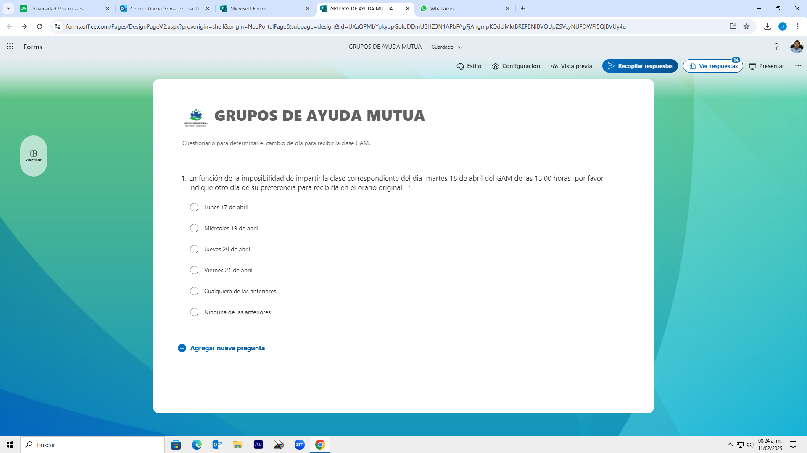





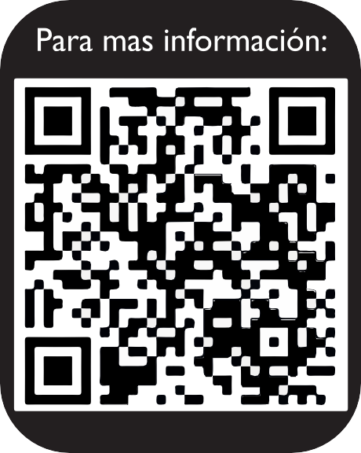



Grupo de Ayuda Mutua
Facultad de Matemáticas
Si estás experimentando dificultades como: ansiedad, depresión, soledad o si quieres un espacio seguro de encuentro con otros y otras. Estos grupos son para ti.
¿Qué son?
Son grupos de apoyo emocional para estudiantes de la UV, coordinados por académicos y personal del Cendhiu, para compartir y escuchar a otros.
¿Cómo me integro?
Confirma asistencia al correo adrpavon@uv.mx o zS21015425@estudiantes.uv.mx o simplemente asiste al grupo que más se adapte a tus horarios en las Facultad de la Universidad Veracruzana.
Sede y lugar
Región Xalapa
Facultad de Matemáticas
Aula D8
Todos los martes de 13:00 a 15:00 horas, iniciamos el 23 de septiembre 2025.
www.uv.mx/cendhiu
@CendhiuUV
@Cendhiu

